Slide 1
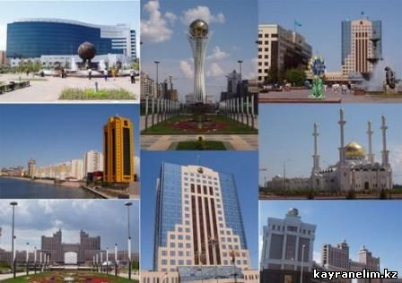
Білесің бе,Елорданың тарихын?

Slide 2
1994 жылы 6 шілде- астананы Алматыдан Ақмолаға көшіруге шешім қабылданды
1997 жылы 10 желтоқсан- Ақмола Қазақстанның астанасы
1998 жыл 6 мамыр-Елбасы Н.Ә.Назарбаев Ақмола қаласын Астана деп атауға жарлық шығарды.
1998 жылы 10 маусым- ресми түрде жаңа астананың тұсаукесер тойы
1920-1924жылдары Орынбор қаласы
1924-1929жылдары Қызылорда (Ақмешіт) қаласы
1929-1997 жылдары Алматы қаласы
1997 жылдан бастап Астана

Slide 3
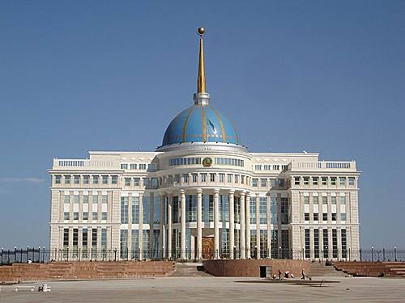
Нұр Астана мешіті Астана қаласында орналасқан мешіт. «Нұр Астана» мешіті 2005 жылдың 2 наурызында ашылды. Мешіт Астана қаласындағы Есіл районында орналасқан.

Slide 4
1. Таныстыру.
2. Қай топ көп біледі? (Сұрақ-жауап)
3. Бұл қай ғимарат?
4. ”Қыл қалам” Берілген тақырыпқа шығарма жазу.
5. Мәнерлеп оқу.
6. Қабырға газетін қорғау.
7. Ұйқасын тап.

Slide 5
Орынбордан астана қай қалаға ауысты?
Астана қай жылдан бері
еліміздің астанасы
болып жарияланды ?
Астананы Алматыдан Ақмолаға көшіруге
қай жылы шешім қабылданды?
Астана Қазақстанның нешінші Астанасы?
Қазақстанның алғашқы
Астанасы қай қала?
Қазақстан тарихында неше астана болды?
Астана қаласының бұрынғы атауы?
Астана қай өзеннің бойында орналасқан?

Slide 6
Көк тудың желбірегені
Көк тудың желбірегені -
Қазақтың асқақ беделі.
Махаббат, қайрат екеулеп,
шымырлатқаны денені.
Көк тудың желбірегені -
жаныма қуат береді.
Таласқа түссе жан мен ту
жан емес,
маған керегі-
Көктудың желбірегені.

Slide 8
Атамекен
с. Қ.Мырзалиев
ә. Е.Хасанғалиев
Жасыл жайлау түкті кілем көк кілем
Көк кілемде көп ойнаймын көп күлем
Маңдайымнан сипап өткен самалды
Қазагымның алақаны деп білем
Қайда жүрсем атамекен
Көкейіңде жатады екен
Күннің өзі қимай оны
Ұясына батады екен

Slide 9
Тақырыптар:
1.Астана елдің –жүрегі.
2. Тәуелсіздік түндігі – Астана
3. Астана- жаңа қала
4. Киелі менің Елордам.

Slide 10
Сәлем саған, туған ел!
Сыр бойындай баулардан,
Алатаудай таулардан,
Сарыарқадай даламнан,
Теңіз Каспий, Аралдан,
Баян-сұлу, Жібектей,
Төлегендей түлектей,
Ұл-қызы бар елімнен,
Жұлдызы бар жерімнен,
Сәлем саған, туған ел!
Аспаны бір, күні бір,
Жұлдызы бір, түні бір,
Даласы бір, гүлі бір,
Арманы бір, сыры бір,
Сәлем саған, сәлем саған, туған ел!

Slide 11
Ұйқасын тап.
Балдырған тобы: Жайнай бер, жаңа Астанам,
Ертегідей ғажап бас қалам.
Шағала: Мынау менің Астанам,
15-ке толған жас қалам.
Жасқыран: Астанам – асқарымдай көрінесің,
Өлең боп көкірегімнен өрілесің,
Достық : Астана - ару қала, аппақ қала,
Көрінген көкжиектен асқақ дара,

Slide 12
Десантшылар
Арыстан жүректі ұландар,
Алыстап самғайтын ұландар.
Бізден басқа ешкім тең емес,
Десантқа лайық ұландар.
Десант жасындай жайна,
Десант лапылдап қайна.
Десант ел қорғаушылар,
Тұтқиыл шабуылдаушылар.

Slide 13
«Астана- бұл менің төл перзентім.Әр адам, тегінде өз қаласын сүйетін шығар.Ал біз- астаналақтар өзіміздің жас қаламызды үш есе артық сүйеміз, өйткені оның құрылысын тақыр жерден бастадық.Мұндағы әрбір жаңа ғимарат біздің жүрегімізден шыққан, өйткені олар туған сәтінен бастап біздің көз алдымызда…

Slide 14
НАЗАРЛАРЫҢЫЗҒА
РАХМЕТ!

